Slide 1
Audit Carrefour Express
Magasin : AIN ZAGHOUAN 2
31octobre 2018
M Dhia Mechlaoui

Slide 2
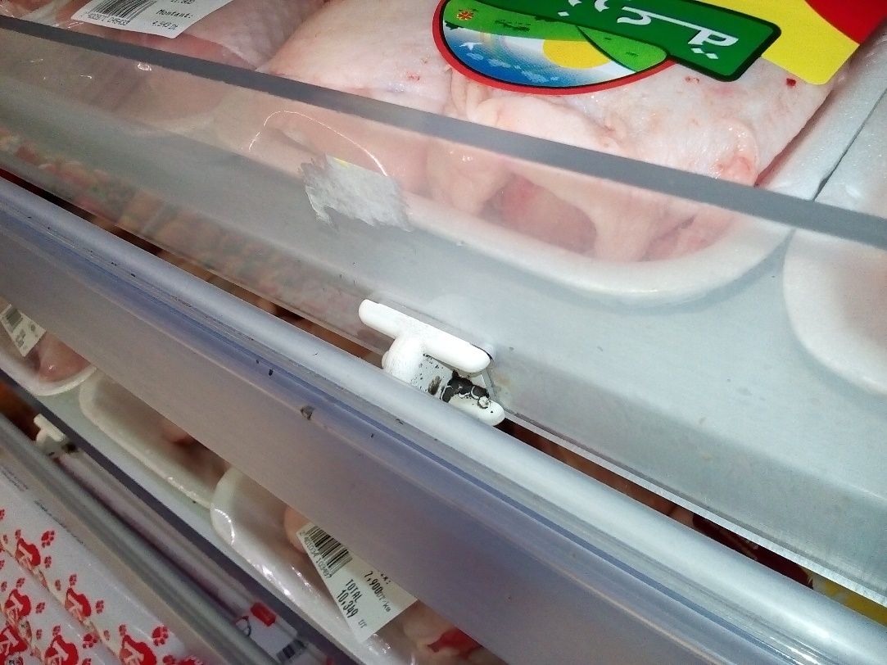
PLS: les fixateurs des piques prix étaient souillées et moisies.

Slide 3
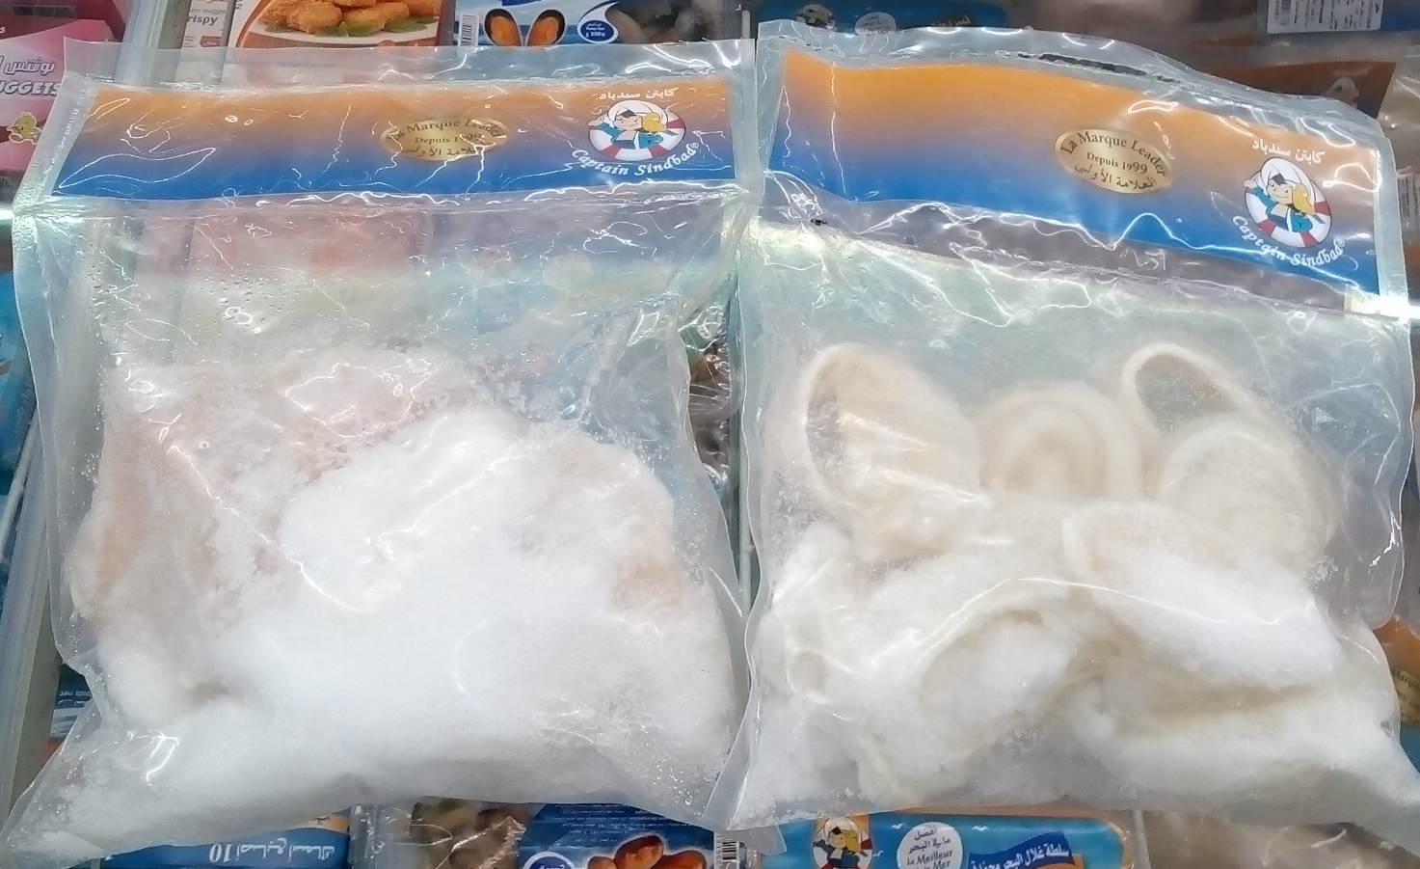
PLS surgelé: un paquet de « filet de poisson blanc » et un paquet de « calamar nettoyé anneaux » montraient des signes de décongélation. Ces produits ne sont plus vendables.

Slide 4
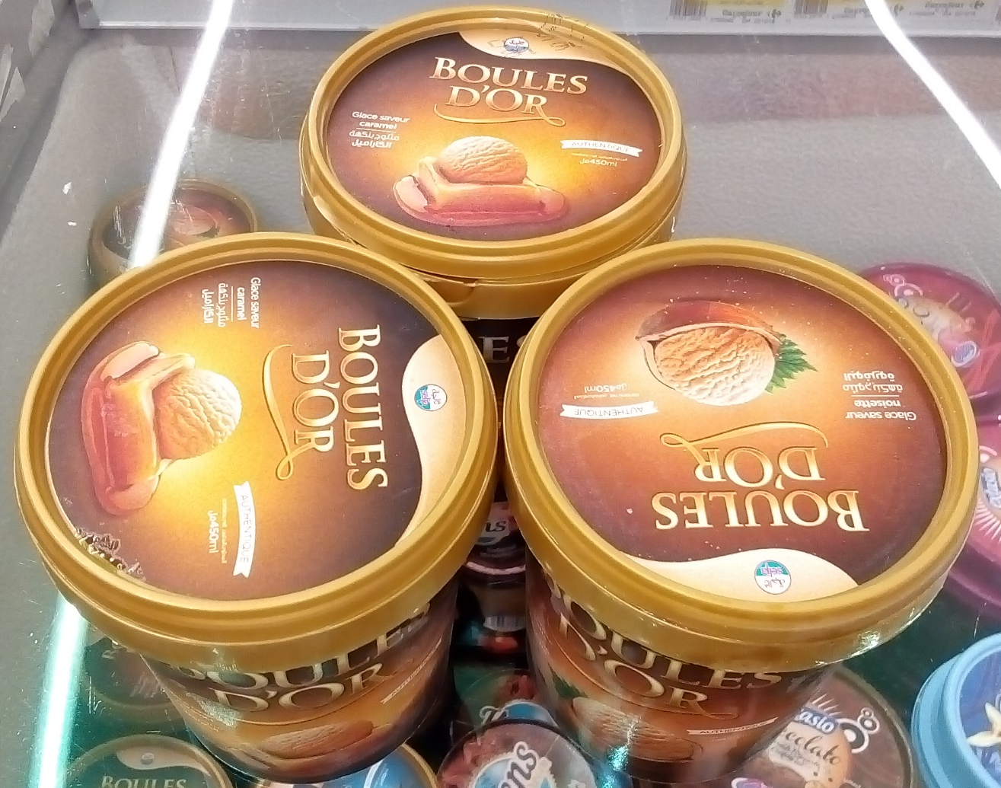
PLS surgelé: deux pots de glace « boules d’or » étaient sans DLC et DF, l’autre avait une DLC illisible.

Slide 5
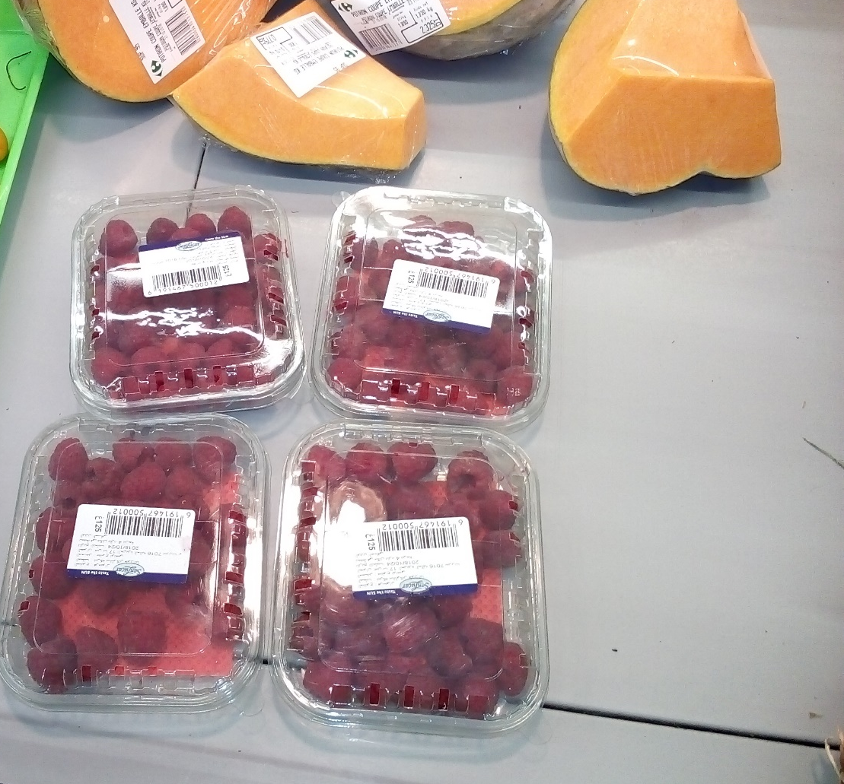
FLEG: 4 paquets de « framboise, San Lucar » étaient exposés dans un meuble froid dont la température était à 16°C, alors que le fournisseur exigeait une T° de 4°C, il y a rupture de la chaine du froid.

Slide 6
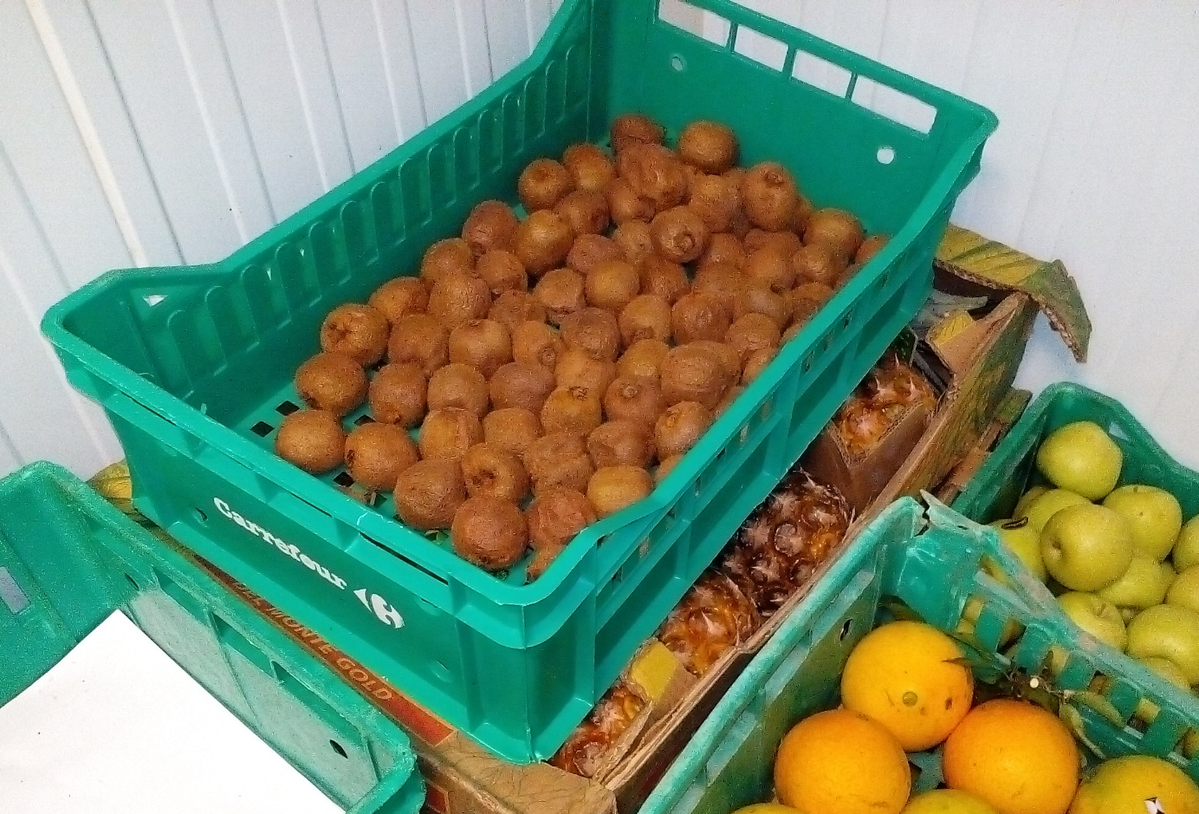
CF FLEG: une caisse de kiwi était mise directement sur les ananas.

Slide 7
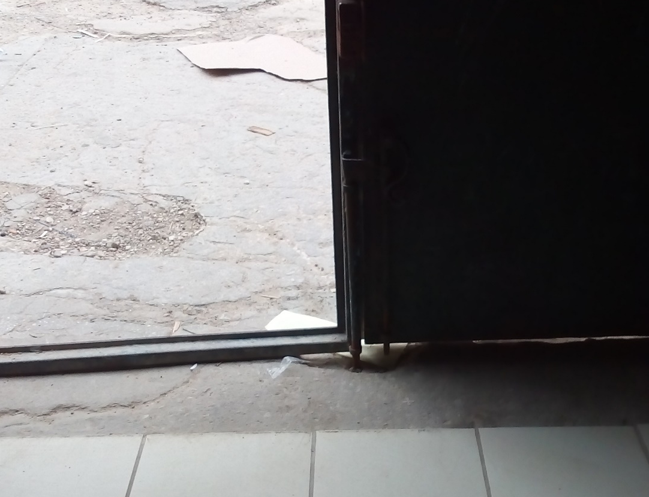
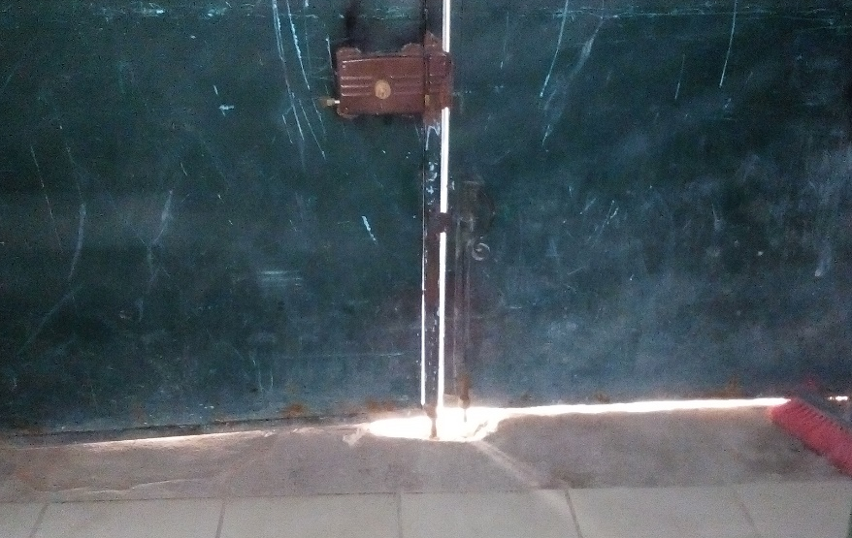
Réception: manque de l’étanchéité de la porte de la réception.

